Slide 1
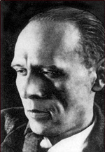
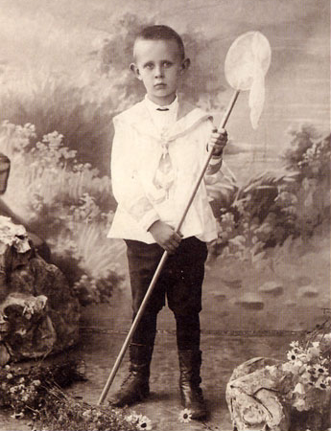
Даниил Иванович Хармс
Даниил Иванович Хармс
(настоящая фамилия Ювачёв; 1905-1942) — поэт, прозаик, драматург, детский писатель.
Родился 17 ( 30 ) декабря в Санкт-Петербурге
Даня Ювачев родился в семье, скажем так, благообразной. Его отец, морской штурман по образованию. Он служил когда-то на Чёрном море, побывал во многих странах мира. Прошел искушение революционным движением, сидел в Петропавловской и Шлиссельбургской крепостях, а в 1884 году был приговорен к смертной казни . Приговор заменили 15-летней каторгой. В 1900 году после освобождения приехал в Петербург. Слишком много было пережито, слишком много пришлось повидать всякого. По вечерам Иван Павлович брал сына в свой кабинет, сажал рядом с собой и начинал рассказывать ему необыкновенные истории. Вскоре и сам Даня рассказывал собственные истории – одну фантастичнее другой.

Slide 2
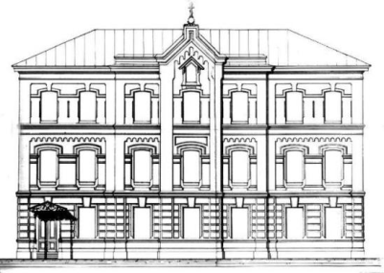
Его мать – Надежда Ивановна Колюбакина, по образованию педагог, - была начальницей «убежища для женщин», вышедших из тюрьмы. В убежище они получали начальное образование. Мать имела казённую квартиру при убежище. Здесь она прожила с сыном свыше десяти лет.. А её сестра – Наталья Ивановна Колюбакина - была известной учительницей, которая жила и работала в Детском Селе, куда на некоторое время отдавали и Даню.

Slide 3
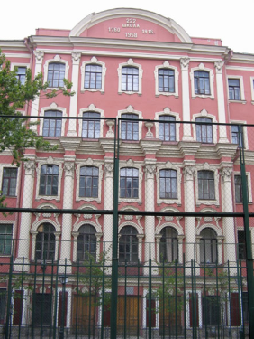
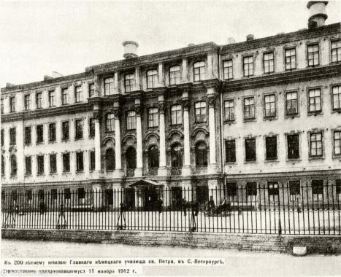
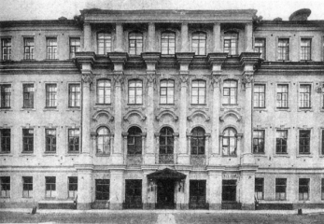
Учился в немецкой школе Питершуле, где приобрел основательное знание немецкого и английского языков

Slide 4
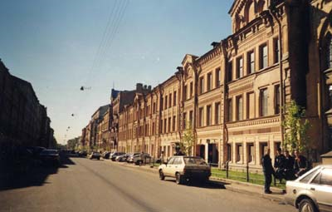
Доучиваться, правда, пришлось в Царском Селе, в школе, где директором была его тетка – Наталья Ивановна Колюбакина.
В 1924 году Ювачев поступил в Ленинградский электротехникум.

Slide 5
Первые его литературные произведения написаны в 1922 г. Уже в то время Хармс избрал себе не только судьбу писателя, но и псевдоним. С 1928 по 1941 Д. Хармс публиковал стихи для детей в журналах «Чиж» , «Еж» «Сверчок», «Октябрята», . Вышло несколько детских книг, в том числе такие известные, как «Иван Иваныч Самовар», «Игра», «Миллион». Произведения Хармса обэриутского периода озорны и причудливы.
Стихи и проза для детей и дают своеобразный выход его игровой стихии, но писались они исключительно для заработка и особого значения автор им не придавал.

Slide 6
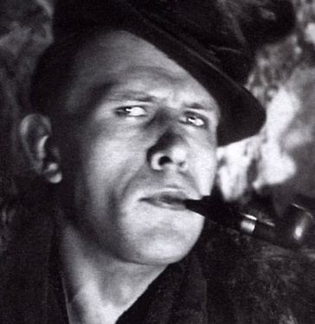
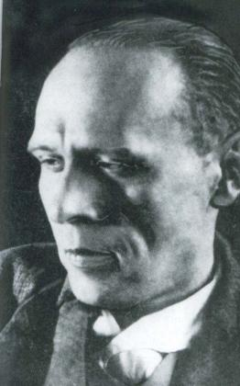
При жизни были опубликованы его 20 книжек стихов для детей и лишь 2 «взрослых» стихотворения: «Случай на железной дороге»(1926г.) и «Стих Петра Яшкина»(1928г)
Последние месяцы жизни Хармс провел в тюрьме. 2 февраля 1942 года он скончался в больнице ленинградской пересыльной тюрьмы от недоедания. Реабилитирован посмертно в 1960 году.

Slide 8
В Петербурге в память о Данииле Хармсе была открыта мемориальная доска , приуроченная к столетию со дня рождения знаменитого писателя. Доску установили на доме номер 11 по улице Маяковского, где Хармс прожил с 1925 по 23 августа 1941 годы, вплоть до ареста. На созданном из темного камня памятном знаке расположен барельеф писателя, воспроизводящий известную фотографию Хармса, на которой он изображен в нелепой шляпе.

Slide 9
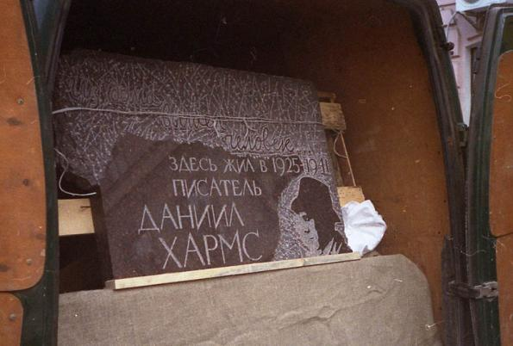
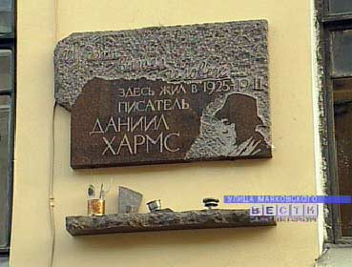
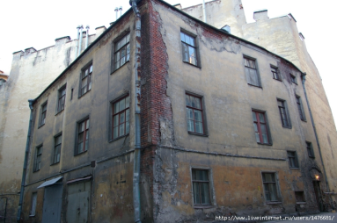
ОБЭРИУ (Объединение Реального Искусства),

Slide 10
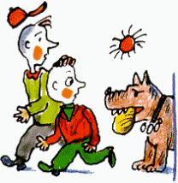
Даниил Хармс: Очень страшная история
Доедая с маслом булку,
Братья шли по переулку.
Вдруг на них из закоулка
Пес большой залаял гулко.
Сказал младший: "Вот напасть,
Хочет он на нас напасть.
Чтоб в беду нам не попасть,
Псу мы бросим булку в пасть".
Все окончилось прекрасно.
Братьям сразу стало ясно,
Что на каждую прогулку
Надо брать с собою... булку. (Даниил Хармс, 1938 год)

Slide 11
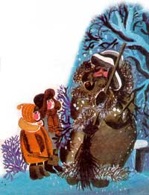
Дворник Дед Мороз
Дворник трубку курит, курит...
И глаза от снега щурит,
И вздыхает, и зевает,
И внезапно засыпает.
— Глянь-ка, Маня! — крикнул Ваня.
Видишь, чучело сидит
И глазами-угольками
На метлу свою глядит.
Это просто Дед Мороз.
Или вроде снежной бабки
Ну-ка, дай ему по шапке
Да схвати его за нос!
А оно как зарычит!
Как ногами застучит!
Да как вскочит со скамейки,
Да по-русски закричит:
— Будет вам уже мороз —
Как хватать меня за нос! (Даниил Хармс, 1940)
В шубе, в шапке, в душегрейке
Дворник трубочку курил,
И, усевшись на скамейке,
Дворник снегу говорил:
— Ты летаешь или таешь?
Ничего тут не поймёшь!
Подметаешь, разметаешь,
Только без толку метёшь!
Да к чему ж я говорю?
Сяду я да покурю.

